Slide 1
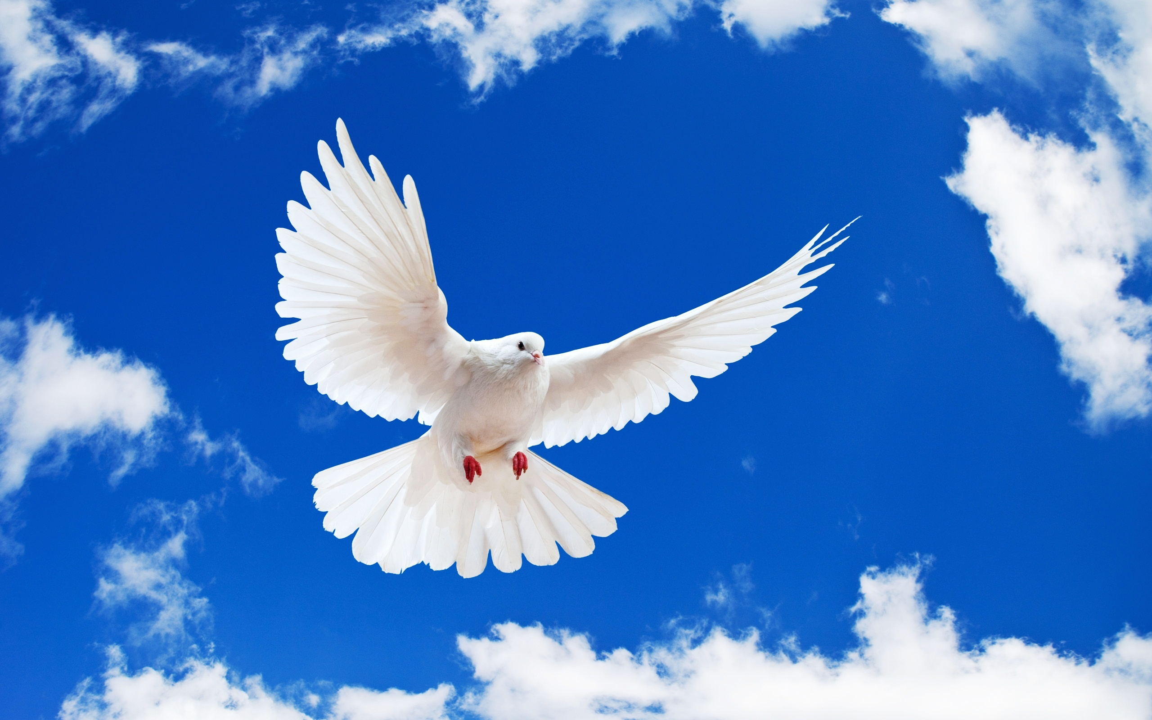
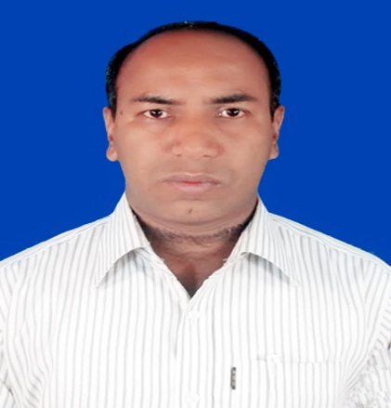
আজকের পাঠে তোমাদের স্বাগতম

Slide 2
শিক্ষক পরিচিতি
পাঠ পরিচিতি
মোঃ আলমগীর হোসেন
সহকারি শিক্ষক(আইসিটি)
রহিমাপুর ফাজিল মাদ্রাসা পত্নীতলা, নওগাঁ ।
মোবাইল - ০১৭২৩৬২৬১০৮
বিষয়ঃ তথ্য ও যোগাযোগ প্রযুক্তি
অষ্টম শ্রেণি
অধ্যায়ঃ তৃতীয়
আজকের পাঠঃ কম্পিউটার ভাইরাস
সময়ঃ ৫০মি
তারিখ – ২০/১২/২০১৯

Slide 3
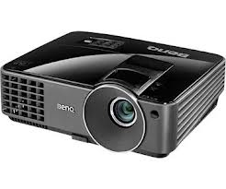
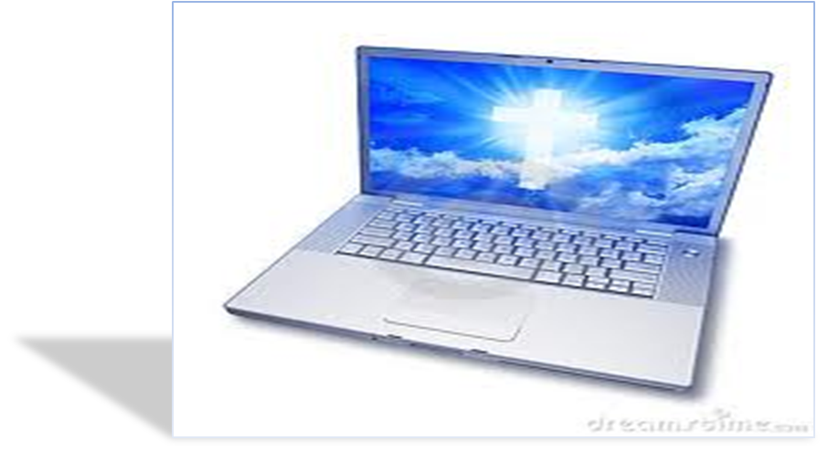
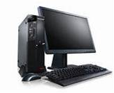
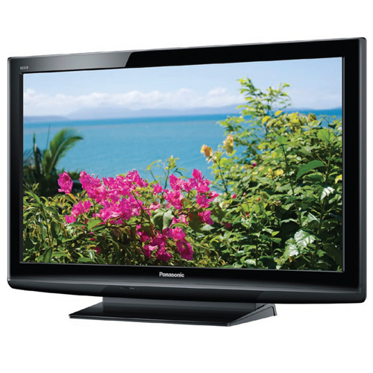
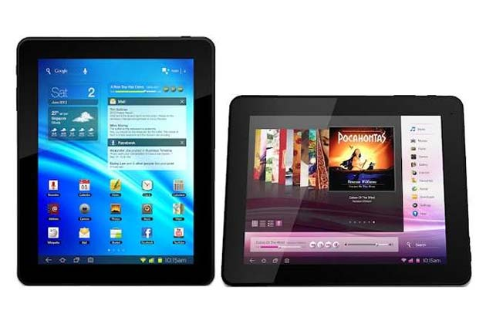
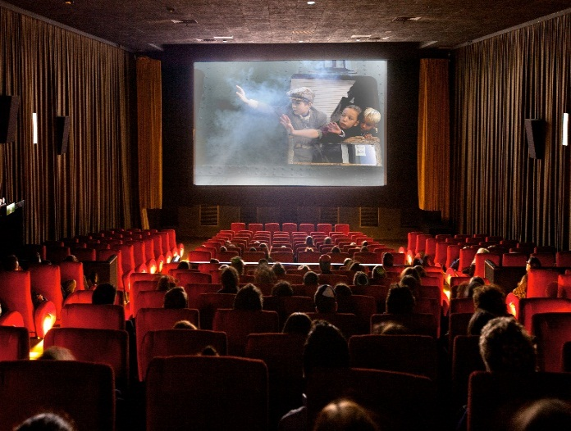
মাল্টিমিডিয়ার মাধ্যমসমুহ
প্রজেক্টর
ল্যাপটপ
কম্পিউটার
টেলিভিশন
ট্যাবলেট ফোন
সিনেমা

Slide 4
আজকের পাঠ
মাল্টিমিডিয়ার ব্যবহার

Slide 5
শিখনফল
এই পাঠ শেষে শিক্ষার্থীরা ……
১। মাল্টিমিডিয়া কি বলতে পারবে ।
২। মাল্টিমিডিয়ার মাধ্যমসমুহ কি বলতে পারবে ।
৩। মাল্টিমিডিয়ার প্রয়োগ বর্ণনা করতে পারবে ।

Slide 6
মাল্টিমিডিয়া
লেখা , ছবি , অডিও , ভিডিও , গ্রাফিক্স এর সমন্বিত পদ্ধতি হল মাল্টিমিডিয়া । মাল্টিমিডিয়া বিনোদন , শিক্ষা , ইন্টারনেটসহ বিভিন্ন ক্ষেত্রে ব্যবহৃত হয় ।

Slide 7
মাল্টিমিডিয়ার প্রয়োগের ক্ষেত্রসমুহ
বর্ণ বা টেক্সট
চিত্র বা গ্রাফিক্স
শব্দ বা অডিও
ভিডিও, টিভি, সিনেমা
এনিমেশন ও ডিজিটাল প্রকাশনা

Slide 8
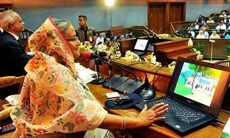
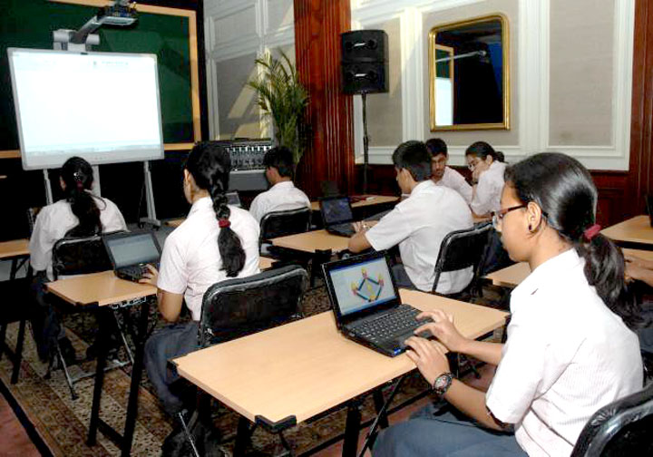
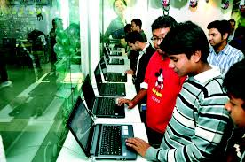
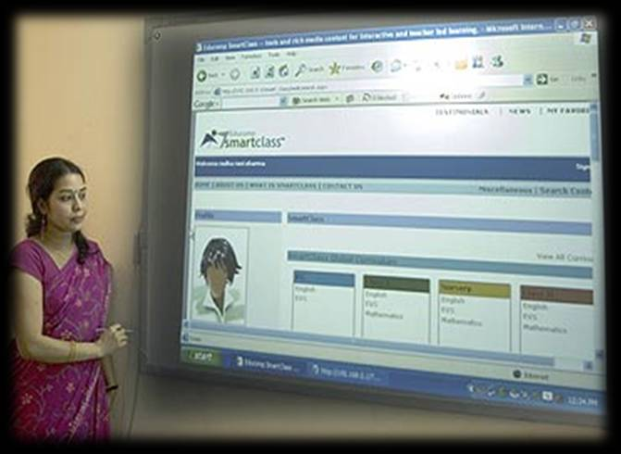
শিক্ষাক্ষেত্রে
মাল্টিমিডিয়া ক্লাস
ডিজিটাল কনটেন্ট
প্রশিক্ষণ কেন্দ্রে বিনোদন

Slide 9
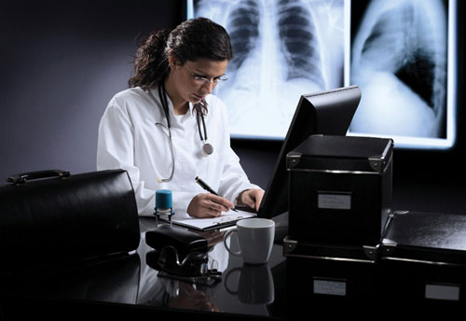
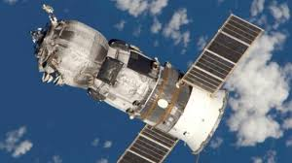
তথ্য ও যোগাযোগ প্রযুক্তিতে
চিকিৎসা
জেনেটিক গবেষণা
মহাকাশ গবেষণা

Slide 10
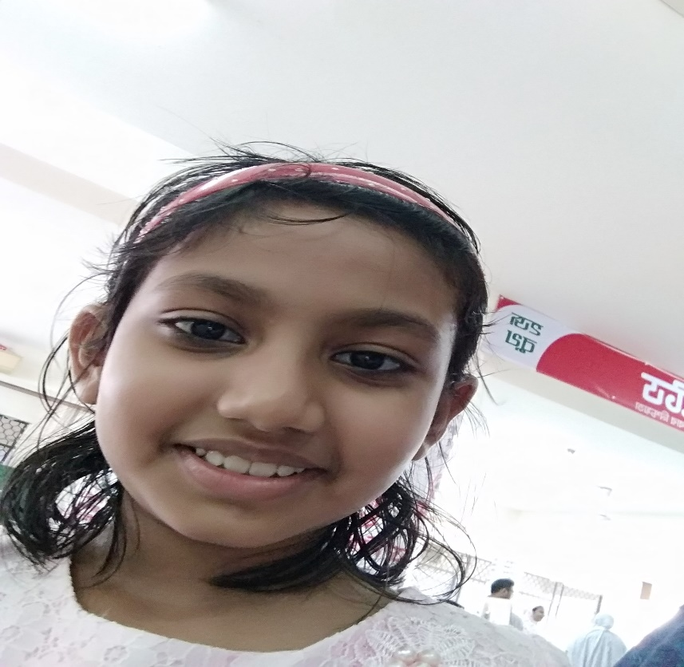
একক কাজ
মাল্টিমিডিয়া ধারন ও পরিচালনার যন্ত্র কি কি ?

Slide 11
দলীয় কাজ
মাল্টিমিডিয়ার প্রয়োগ কি কি ক্ষেত্রে বর্ননা কর ?

Slide 12
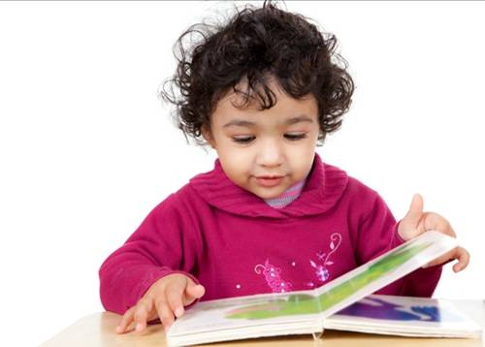
মুল্যায়ন
১.মাল্টিমিডিয়া কাকে বলে ?
২.কয়েকটি মাল্টিমিডিয়া সফটোয়্যারের নাম বল ।

Slide 13
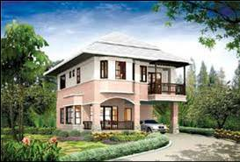
বাড়ির কাজ
মাল্টিমিডিয়ার ব্যবহারের সুবিধা বর্ণনা কর।

Slide 14
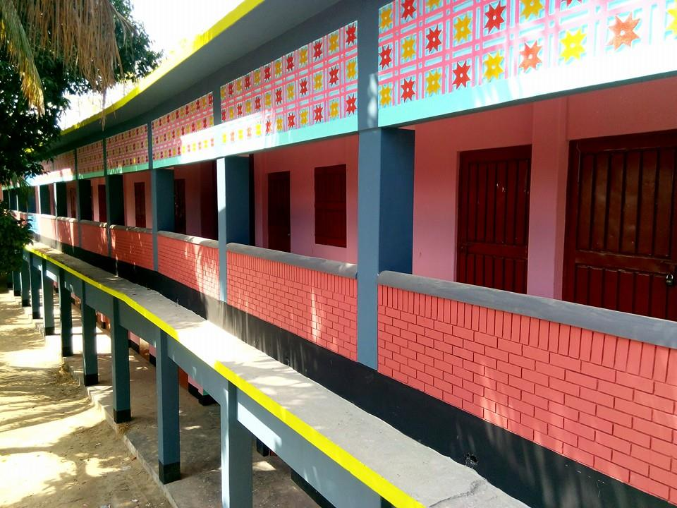
রহিমাপুর ফাজিল মাদ্রাসা ।

